Slide 1



Les mécanismes de Propriétés intellectuelles dans les Produits numériques
Frédérik Boutin & Gabriel Létourneau
Présentation du 14 novembre 2023

Slide 2
Ordre de présentation
Mise en contexte
Définitions
Question éthique
Les Articles
Conclusion
Médiagraphie

Slide 3
Mise en contexte et Définitions
Il existe de nos jours une multitude de mécanismes permettant d’assurer les droits de la propriété intellectuelle sur les produits numériques.

Slide 4
La propriété intellectuelle
Définition : C’est le droit exclusif de produire, de reproduire, de vendre ou de mettre sous licence, de publier ou d'exécuter une œuvre originale ou une partie importante de celle-ci. Lorsqu'une autre personne veut copier ou utiliser l'œuvre, elle doit généralement demander une permission et verser un montant pour le faire. (Gouvernement du Canada, 2023)
Les types d'œuvres suivants sont protégés par le droit d'auteur :
Œuvres littéraires
Pages Web
Œuvres artistiques
Œuvres dramatiques
Œuvres musicales
Signaux de communication
Prestations

Slide 5
Produit numérique
Il désigne un programme informatique, un texte, une vidéo, une image, un enregistrement audio ou un autre produit encodé numériquement, qui est produit pour la vente ou la distribution commerciale et qui peut être transmis par voie électronique. (Global Affairs Canada, 2023)

Slide 6






Les mécanismes (Digital Rights Managment)
Vérification
Chiffrement
Restriction de copie
Restriction à l’exécution
Restriction régionale
Localisation
Clé de produit
Limite d’activation de produit
Persistance de connexion
Tatouage numérique (Digital Watermarking)
Metadata
Hardware

Slide 7
Question éthique et Présentation des articles
Comment rendre les mécanismes de gestion des droits digitaux respectueux pour les consommateurs ?

Slide 8




Nos articles
Les nouveaux processeurs Intel ne joueront plus de disques Blu-Ray en raison de la désuétude de SGX
Après un lancement catastrophique, les développeurs de Payday 3 vont retirer cette fonctionnalité détestée des joueurs
Payday 3 a retiré la DRM Denuvo après un contrecoup des fans
Si quelqu’un arme nos robots, nous allons être vraiment, vraiment tristes, dit Boston Dynamics
HP a trouvé une nouvelle façon excitante de DRM votre imprimante!

Slide 9
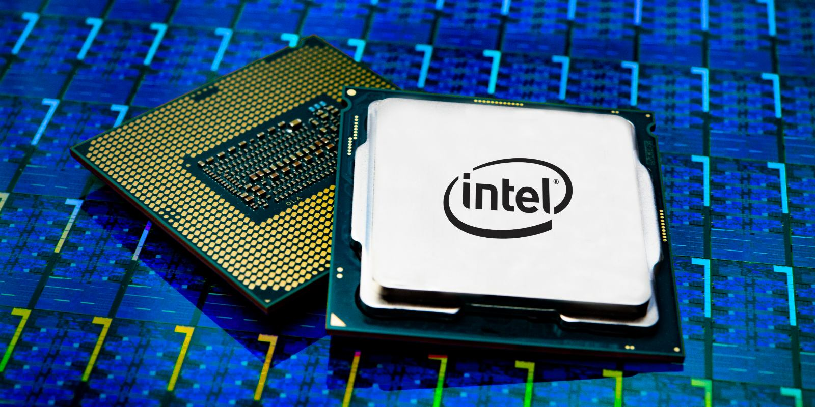
Article 1
New Intel chips won’t play Blu-ray disks due to SGX deprecation

Slide 10
New Intel chips won’t play Blu-ray disks due to SGX deprecation
L’article explique :
Comment la compagnie Intel a retiré de ces nouveaux processeurs (11e et 12e génération) la technologie de sécurité SGX (Software Guard Extensions).
Ce retrait engendre des répercussions négatives sur la lecture des disques Blu-Ray. La lecture de ces derniers nécessite la technologie SGX pour le décryptage de son information chiffrée.
SGX est un ensemble de code d’instruction intégré au CPU qui permet de définir des régions privées de mémoire protégée (enclaves). Ce sont les données de l’enclave qui sont déchiffrées et lues par le CPU, sans l’être par d’autres codes exécutés à des niveaux de privilèges plus élevés.

Slide 11
New Intel chips won’t play Blu-ray disks due to SGX deprecation
Citations :
« Examples of attacks targeting Intel SGX include:
  the Prime+Probe attack discovered in 2017,
  a Spectre-like attack disclosed in 2018,
  an Enclave attack discovered by researchers in 2019,
  a MicroScope replay attack,
  the so-called "Plundervolt" injection attack,
  a Load Value Injection (LVI), and
  the SGAxe attack on the CPU cache resulting in the leak of the enclave's content.
In summary, Intel had more to gain from SGX's deprecation from the perspective of security. »
« People are still buying them because they have collectible value and they enjoy having something physical and tangible, giving a sense of ownership and possibly even attachment. »
« No matter if a movie leaves a streaming service or if the digital rights change in the future, a physical disk makes the content permanently available. »
« For all the above reasons and many more, Ultra HD Blu-ray isn't dead yet, and Intel's decision to deprecate the SGX will impact a substantial number of users. »
(New Intel Chips Won’t Play Blu-Ray Disks Due to SGX Deprecation, s. d.)

Slide 12
New Intel chips won’t play Blu-ray disks due to SGX deprecation
Lien avec la théorie éthique :
L’article dénonce l’approche utilitariste d’Intel par une approche déontologique.
Intel rend désuète sa technologie SGX dans ses nouvelles versions de processeur :
L’mpact de cette désuétude permet de retirer les risques de sécurité actuels et futurs de cette technologie (SGX). Par l’élimination des failles de sécurités, il y a un grand impact positif pour la sécurité des utilisateurs.
Cette désuétude va, dans une portée plus diluée, avoir un impact négatif sur les utilisateurs de Blu-Ray, qui n’auront plus la possibilité de les utiliser lorsque leur processeur Intel sera de 11e génération et plus. Néanmoins, cela n’impacte pas les processeurs actuels ou les lecteurs Blu-Ray.
L’auteur de l’article :
Plusieurs consommateurs de CD Blu-Ray recherchent à posséder réellement le produit au cas où ce dernier venait à disparaître du marché (ex. : plateforme de streaming, faillite). Cela vient impacter la valeur d’engagement envers les consommateurs, qui se sont pourtant engagés à respecter les droits de produit lors de l’achat initial.

Slide 13
New Intel chips won’t play Blu-ray disks due to SGX deprecation
Analyse critique :
Cet article est un bon exemple où une technologie initiale de type DRM, qui a permis l’application et de validation des droits d’auteurs sur des produits numériques pour le visionnement d’œuvres cinématographiques, vient ensuite restreindre l’engagement au consommateur en menaçant la bonne utilisation du produit. Donc, il est possible de dire que ce type de DRM vient menacer la survie du produit qu’il protégeait.
Puisque certains types de DRM sont dépendants d’entités distinctes comme des compagnies privées, la survie des produits qui nécessite leur usage pour fonctionner devient précaire des choix décisionnels de la compagnie.

Slide 14

Article 2 & 3
Contexte :
Suite de Payday2 sortie le 13 aout 2013
Attendu par une très grande communauté
Payday 3 Has Removed Denuvo DRM After Fan Backlash

Slide 15
Payday 3 Has Removed Denuvo DRM After Fan Backlash
L'article explique :
Quelques jours avant la publication du jeu Payday3, les développeurs ont annoncé le retrait du système de DRM Denuvo. Le retrait est une réponse au très grand nombre de critiques fait par les fans, dû à l'utilisation de la DRM.
Pourquoi Denuvo est critiqué ? Parce que cette DRM est suspectée d'être la cause de problème de performance de Resident Evil 4 Remake. Pour certains joueurs, cette DRM bloquait carrément l'accès au jeu Ghostwire: Tokyo, suite à une mise à jour de celle-ci.
Payday3 restera tout de même en mode uniquement en ligne. Selon l'éditeur du jeu, ceci doit être en place pour permettre la sauvegarde de la progression sur des plateformes différentes.
Plusieurs personnes restent inquiètes et continuent d'émettre des objections au mode de fonctionnement du jeu.

Slide 16
Après un lancement catastrophique, les développeurs de Payday 3 vont retirer cette feature détestée des joueurs
L'article explique:
Le lancement du jeu est DÉSASTREUX.
Plusieurs problèmes sont ressortis comme le manque de contenu ou une progression injuste, mais le plus gros problème est l'obligation d'être connecté en ligne pour jouer au jeu, même si l’on désire jouer seul.
Les serveurs et les services de Matchmaking (mise en relation) de Starbreeze Studios ne tiennent pas la route et empêchent une majorité de joueurs de jouer au jeu.
Suite au mécontentement des joueurs (surtout après avoir deviné l'impact de l'obligation de jouer en ligne ), Starbreeze Studios a communiqué qu'il envisage de retirer l'exigence du "toujours en ligne" pour regagner la confiance des joueurs.
"Un jeu online dont le online ne fonctionne pas "
(Robertson, 2023), (Après un lancement catastrophique, les développeurs de Payday 3 vont retirer cette feature détestée des joueurs, 2023)

Slide 17
Lien avec la théorie éthique
Les articles démontrent l’approche conséquentialiste utilisée par la compagnie Starbreeze Studios
Article 1:
  car Starbreeze Studios essaye de minimiser l'impact de leur technologie sur l'expérience de jeu d'un très grand nombre de personnes.
  Ils cherchent à minimiser les pertes de revenue liées au retrait des précommandes et de la diminution de vente prévu.
Article 2:
  Conséquentialisme, encore une fois, ils essaient de modifier ou de retirer les fonctionnalités qui causent des problèmes aux joueurs. Certains joueurs n'ont pas pu avoir de remboursement, car ils ont "Jouer" trop longtemps (attendre dans un menu). Après un certain nombre d'heures de jeu, les joueurs n'ont plus accès à un remboursement.

Slide 18
Analyse critique
Cette Article démontre bien la problématique lorsque les objectifs techniques et financiers sont en opposition.
Financier :
  Garder les joueurs le plus longtemps possible en ligne, par une progression lente. Cela permet alors de rendre plus attrayants des systèmes qui permettent d’accélérer la progression et la customisation des apparences.
Technique :
  Faire un jeu intéressant, que les joueurs vont apprécier. Dois prendre le temps d'implémenter ou d'adapter des fonctionnalités pour qu’ils soient en accord avec les objectifs définis par les décideurs.
Lorsque les DRMs sont mal utilisés, cela entraine une perte de qualité et nécessairement, comme dans le cas présent, une perte de confiance de la part des joueurs envers l’éditeur !
On se rend compte que souvent dans l’industrie du jeu vidéo, les DRMs sont ajoutés pour les mauvaises raisons (financières) au lieu de réellement servir la protection des droits numériques (droits d’auteur).

Slide 19
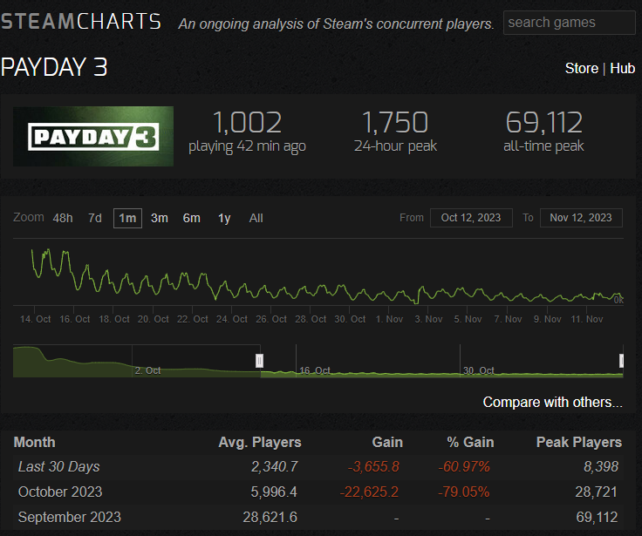
Mod de la communauté qui permet de jouer seul !
En utilisant le mod, les joueurs n’avaient donc pas de progression.

Slide 20
Article 4
If someone weaponizes our robots, we’ll be really, really sad, says Boston Dynamics

Slide 21
If someone weaponizes our robots, we’ll be really, really sad, says Boston Dynamics
L’article explique :
Comment la compagnie Boston Dynamics ainsi que 5 autres compagnies robotiques envisagent l’utilisation de mécanismes DRM afin de restreindre les risques de militarisation de leurs robots.
Ces robots sont largement accessibles au public et peuvent donc représenter des risques potentiels élevés pour la sécurité s’il n’y a pas de mécanisme empêchant des tiers de les modifier pour y ajouter des armes.
Des mécanismes DRM peuvent représenter ici un bon moyen de contrôle et de diminution du risque lié à la sécurité, en plus d’améliorer la confiance de la population dans le développement de ces technologies.

Slide 22
If someone weaponizes our robots, we’ll be really, really sad, says Boston Dynamics
Citations :
« That may be one DRM measure some of us can get behind: the prevention of customizations that add weapons and other harmful stuff to robots. We also can't help but think of being punched in the face by a Boston Dynamics bot, which would require little or no alterations to the hardware and be rather, er, life changing for the victim. »
« "We believe that adding weapons to robots that are remotely or autonomously operated, widely available to the public, and capable of navigating to previously inaccessible locations where people live and work, raises new risks of harm and serious ethical issues," the group wrote
The letter argued weaponization will erode trust in these emerging technologies, and negative public perception could hamper future development and prevent companies from working on robots that are beneficial to society. »
(Quach, s. d.)

Slide 23
If someone weaponizes our robots, we’ll be really, really sad, says Boston Dynamics
Lien avec la théorie éthique :
L’article démontre l’approche utilitariste des 6 compagnies robotiques.
L’utilisation de technologies DRM dans les robots :
Va réduire grandement le risque de sécurité relié à l’accès non autorisé et à la modification des robots par des individus (ex. : armement, altération des fonctionnalités).
Cela va permettre un meilleur contrôle des produits distribués.
Cette diminution des risques va améliorer la confiance du public dans le développement du secteur robotique.
Le renforcement du développement des technologies robotiques aura beaucoup de bienfaits dans l’amélioration de la société.
De plus, il serait possible de relier ces aspects à la valeur éthique de Maîtrise de soi, puisqu’en favorisant des mécanismes DRM de contrôle dans la réduction des risques à potentiel grave pour la sécurité du public, ces compagnies démontrent qu’ils mettent en œuvre des moyens de contrôle sur leurs produits.

Slide 24
If someone weaponizes our robots, we’ll be really, really sad, says Boston Dynamics
Analyse critique :
Cet article est un bon exemple où la technologie DRM serait utilisée de la bonne manière, c’est-à-dire afin de réduire des risques ayant une probabilité élevée en cas d’absence de celle-ci. De plus, il est facile d’observer un fort impact du risque en cas d’armement des robots par un utilisateur non autorisé.
Il invite donc à effectuer un processus de questionnement sur l’application d’un DRM sur un produit. Dans le cas où l’application du DRM permet d’agir comme une mesure efficace de mitigation sur un risque à fortes conséquences négatives en cas d’occurrence, elle constitue donc un cas d’application justifiable.

Slide 25

Article 5
HP has found an exciting new way to DRM your printer!

Slide 26
HP has found an exciting new way to DRM your printer!
L’article critique les pratiques douteuses utilisées par HP avec HP plus
HP vend une imprimante à un prix ridiculement bas.
HP emploie une pratique appelée FOMO¹. Lorsque l’imprimante est branchée, le client n’a que 7 jours pour réclamer les avantages suivants :
  6 mois d'encre gratuits
  allonger la garantie d'un an
  l'application "HP Smart Advance"
  planter des arbres
Pour profiter de ces avantages, le client doit renoncer au contrôle de son imprimante. Lorsqu’il accepte, HP plus effectue une mise à jour du logiciel de l’imprimante qui empêchera désormais l'utilisation d'encre de tiers(non-HP).
HP est certifié EPEAT² , or HP plus contrevient à cette certification lors de la mise à jour du logiciel, car elle viole les règles environnementales de l'organisme. Une plainte a alors été déposée contre le groupe par le Conseil international de la technologie de l'imagerie (IITC).

Slide 27
HP has found an exciting new way to DRM your printer!
L’article critique les pratiques douteuses utilisées par HP avec HP plus (suite)
HP peut surveiller presque toutes les informations concernant l'impression :
  Type de document imprimé
  Type d'appareil utilisé
  Type de cartouche d'encre utilisé
  Le nombre de pages
  Numéro de série de l’imprimante
Le client doit maintenir l’imprimante connectée à Internet et ne pas désactiver la surveillance sur l’imprimante.
Si l’imprimante n’est pas connectée à Internet, alors les cartouches seront désactivées.
Si l'abonnement d'encre mensuel est terminé d'une quelconque façon, HP désactivera les cartouches à distance.
Le prix et les frais peuvent être changés à tout moment par HP.
De plus, HP se réserve le droit de modifier le logiciel de l'imprimante à distance sans préavis.

Slide 28
Lien avec la théorie éthique
L’article critique HP en utilisant une approche vertueuse
Valeurs :
  Honnêteté et transparence : Déguiser une promotion avantageuse avec un accord qui fait renoncer les droits du consommateur sur l’imprimante et permet à HP d’ajouter une DRM qui permet d’en prendre le contrôle.
  Environnementale : HP dit prendre action pour l’environnement, la compagnie utilise la certification de EPEAT pour influencer les consommateurs à utiliser leur produit et service d’encre. Puisque HP plus empêche l’utilisation de cartouche des autres fabricants, HP ne devrait pas être certifié par EPEAT. Cela s’apparente même à du Greenwashing.
  Liberté : Par l’installation d’un DRM, cela empêche le consommateur de débrancher l’imprimante d’Internet ou de désactiver l’espion qui se trouve à l’intérieur de l’imprimante. HP ne fait pas preuve de liberté et les enferme même dans une boucle qui les oblige à toujours consommer chez HP.

Slide 29
Analyse critique
Cet article est un bon exemple qui démontre l’utilisation injustifiée d’un mécanisme DRM. En effet, la compagnie utilise une promotion déguisée afin d’amener le consommateur à utiliser un DRM sur son imprimante qui va restreindre les droits et les fonctionnalités du produit. Ceci représente des limitations volontaires impotentes (restriction et contrôle du format des cartouches d’encre, restrictions potentielles d’usage, dépendance à une connexion Internet, etc.).
Il démontre qu’un cas injustifié d’application d’un DRM à un produit se représente lorsqu’il y a dénaturation de ses fonctionnalités de manière abusive et sans pour autant apporter une protection valable à la propriété intellectuelle du produit.

Slide 30

Conclusion
Un mécanisme de gestion des droits digitaux respectueux pour les consommateurs nécessite :
D’obtenir une garantie de fonctionnement, soit par une obligation légale ou par une politique d’entreprise, des produits qui en dépendent.
Que les acteurs l’ayant mis en place se sont questionnés de manière rigoureuse sur sa nécessité et ont bien évalué ses conséquences potentielles positives et négatives.
Qu’il soit appliqué afin de protéger une propriété intellectuelle d’un risque dont les conséquences sont jugées suffisamment valables qu’elles permettent dans leur occurrence de le justifier.
Que son but ne soit pas de détourner les fonctionnalités d’un produit pour les rendre inutilement restreintes.

Slide 31
Médiagraphie
Aws-drm.png (Image PNG, 1080 × 625 pixels). (s. d.). Consulté 12 novembre 2023, à l’adresse https://www.vdocipher.com/blog/wp-content/uploads/2022/01/aws-drm.png
bostondynamics-symbol.png (Image PNG, 1000 × 988 pixels)—Redimensionnée (95%). (s. d.). Consulté 12 novembre 2023, à l’adresse https://mrvian.com/wp-content/uploads/2023/01/bostondynamics-symbol.png
Icône Chercher gratuite créé par Icon Place. (s. d.). Flaticon. Consulté 13 novembre 2023, à l’adresse https://www.flaticon.com/fr/icone-gratuite/chercher_9532721?term=loupe&page=1&position=29&origin=search&related_id=9532721
Icône Copie gratuite créé par Andrean Prabowo. (s. d.). Flaticon. Consulté 13 novembre 2023, à l’adresse https://www.flaticon.com/fr/icone-gratuite/copie_4355216?term=copies&page=1&position=9&origin=search&related_id=4355216
Icône Encrypt gratuite créé par 88 Cloud. (s. d.). Flaticon. Consulté 13 novembre 2023, à l’adresse https://www.flaticon.com/fr/icone-gratuite/encrypt_6358817?term=encryption&page=1&position=1&origin=search&related_id=6358817
Icône Globe gratuite créé par Freepik. (s. d.). Flaticon. Consulté 13 novembre 2023, à l’adresse https://www.flaticon.com/fr/icone-gratuite/globe_5597136?term=g%C3%A9ographie&page=1&position=3&origin=search&related_id=5597136
Icône Imprimer gratuite créé par Muhammad_Usman. (s. d.). Flaticon. Consulté 12 novembre 2023, à l’adresse https://www.flaticon.com/fr/icone-gratuite/imprimer_6066607?term=imprimante&page=1&position=16&origin=search&related_id=6066607
Icône Jumelles gratuite créé par Gregor Cresnar. (s. d.). Flaticon. Consulté 13 novembre 2023, à l’adresse https://www.flaticon.com/fr/icone-gratuite/jumelles_126307?term=jumelle&page=1&position=6&origin=search&related_id=126307=9&origin=search&related_id=484117

Slide 32
Médiagraphie
Icône Logo Blu Ray gratuite créé par Freepik. (s. d.). Flaticon. Consulté 12 novembre 2023, à l’adresse https://www.flaticon.com/fr/icone-gratuite/logo-blu-ray_1179?term=blue-ray&page=1&position=1&origin=search&related_id=1179
Icône Programmation gratuite créé par Nikita Golubev. (s. d.). Flaticon. Consulté 13 novembre 2023, à l’adresse https://www.flaticon.com/fr/icone-gratuite/programmation_1613243?term=programme&page=1&position=2&origin=search&related_id=1613243
Icône Serveur gratuite créé par Those Icons. (s. d.). Flaticon. Consulté 12 novembre 2023, à l’adresse https://www.flaticon.com/fr/icone-gratuite/serveur_484117?term=serveur&page=1&position=9&origin=search&related_id=484117
Icônes gratuites Campagne Numérique conçues par Freepik. (s. d.). Flaticon. Consulté 12 novembre 2023, à l’adresse https://www.flaticon.com/fr/icone-gratuite/campagne-numerique_1055662
Icônes gratuites Droits D’auteur conçues par Prosymbols Premium. (s. d.). Flaticon. Consulté 12 novembre 2023, à l’adresse https://www.flaticon.com/fr/icone-gratuite/droits-dauteur_3513164
About EPEAT | EPEAT Registry. (s. d.). Consulté 13 novembre 2023, à l’adresse https://www.epeat.net/about-epeat
Always-on DRM. (2023). Dans Wikipedia. https://en.wikipedia.org/w/index.php?title=Always-on_DRM&oldid=1165693384
Après un lancement catastrophique, les développeurs de Payday 3 vont retirer cette feature détestée des joueurs. (2023, septembre 29). Jeuxvideo.com. https://www.jeuxvideo.com/news/1803893/apres-un-lancement-catastrophique-les-developpeurs-de-payday-3-vont-retirer-cette-feature-detestee-des-joueurs.htm
Branch, L. S. (2023, avril 27). Consolidated federal laws of Canada, Copyright Act. https://laws-lois.justice.gc.ca/eng/acts/C-42/page-6.html#h-103309
Denuvo. (2023). Dans Wikipedia. https://en.wikipedia.org/w/index.php?title=Denuvo&oldid=1183648091

Slide 33
Médiagraphie
Digital rights management. (2023). Dans Wikipedia. https://en.wikipedia.org/w/index.php?title=Digital_rights_management&oldid=1184262738#Technologies
Florens. (s. d.). DebugMenuMod by Florens. ModWorkshop - PAYDAY 3 - Mod. Consulté 13 novembre 2023, à l’adresse https://modworkshop.net/mod/43970?tab=description
Global Affairs Canada. (2023). Chapitre 19 Commerce Numérique. https://www.international.gc.ca/trade-commerce/assets/pdfs/agreements-accords/cusma-aceum/r2-aceum-19.pdf
Gouvernement du Canada, I. (2023, janvier 10). Qu’est-ce que le droit d’auteur? [Guides]. Innovation, Sciences et Développement économique Canada. https://ised-isde.canada.ca/site/office-propriete-intellectuelle-canada/fr/quest-propriete-intellectuelle/quest-droit-dauteur
Hollister, S. (2023, mai 25). HP has found an exciting new way to DRM your printer! The Verge. https://www.theverge.com/2023/5/25/23736811/hp-plus-printer-ink-drm-firmware-update-cant-cancel
New Intel chips won’t play Blu-ray disks due to SGX deprecation. (s. d.). BleepingComputer. Consulté 13 novembre 2023, à l’adresse https://www.bleepingcomputer.com/news/security/new-intel-chips-wont-play-blu-ray-disks-due-to-sgx-deprecation/
Quach, K. (s. d.). Boston Dynamics and others make anti-weaponization pledge. Consulté 13 novembre 2023, à l’adresse https://www.theregister.com/2022/10/06/boston_dynamics_weapons/
Robertson, J. (2023, septembre 15). Payday 3 Has Removed Denuvo DRM After Fan Backlash. TheGamer. https://www.thegamer.com/payday-3-removed-denuvo-drm-fan-backlash/
Software Guard Extensions. (2023). Dans Wikipedia. https://en.wikipedia.org/w/index.php?title=Software_Guard_Extensions&oldid=1183338288

